Slide 1




PROYECTO
APT
Sebastián Alcaíno Ruz | Cristopher Iriarte Cortés

Slide 2


CONTEXTO
Hoy en día muchas organizaciones generan y almacenan grandes volúmenes de datos en áreas como ventas y recursos humanos.
Sin embargo, transformar estos datos en conocimiento útil para la toma de decisiones suele requerir tiempo y herramientas avanzadas.

Slide 3
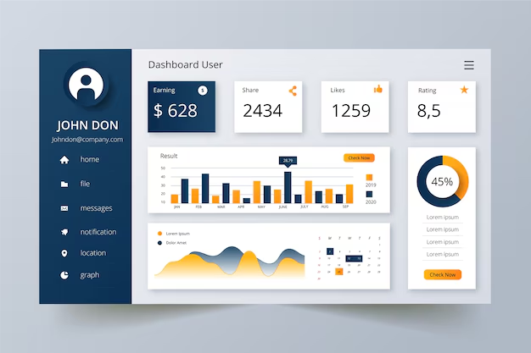
PROBLEMA
Las empresas pueden enfrentar dificultades al momento de obtener informes personalizados de forma ágil sin tener que depender de especialistas o programación. Además los reportes tradicionales suelen ser estáticos y limitados.

Slide 4
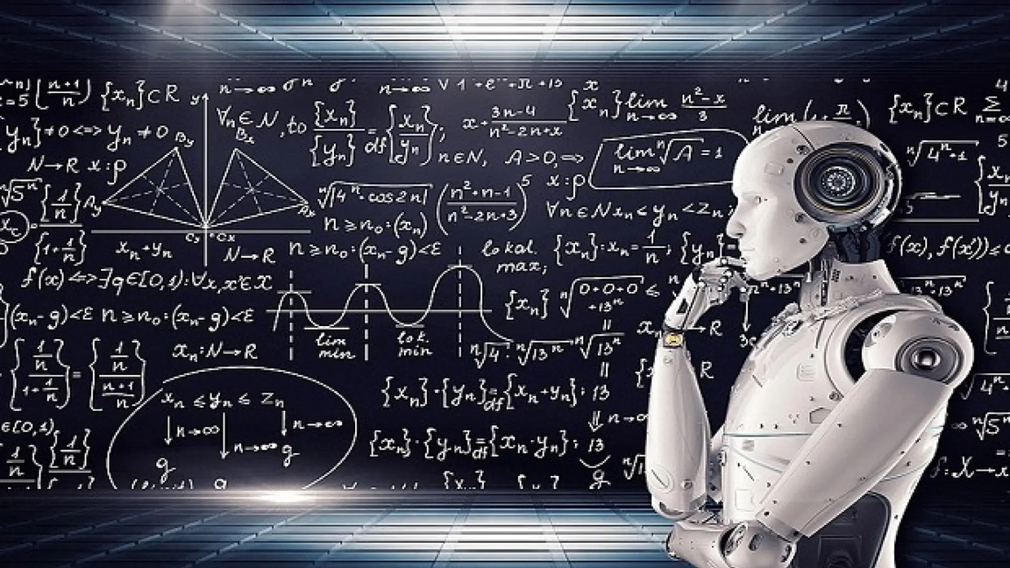
SOLUCIÓN
Este proyecto propone el desarrollo de un sistema basado en inteligencia artificial, capaz de generar informes automáticos a partir de bases de datos específicas. El sistema permitirá realizar consultas personalizadas en lenguaje natural, generando reportes dinámicos que apoyen la toma de decisiones.

